Slide 1
第二章 运算方法与运算器 -------习题解答

Slide 2
1. 已知浮点数N的32位IEEE754标准存储格式为BF400000H，求数N的十进制真值。
【解】： 将N展开成二进制：
1011,1111,0100,0000,0000,0000,0000,0000
数符S：1； 阶码E：0111,1110
尾数M：1（或100,0000,0000,0000,0000,0000)
指数e＝阶码－127 ＝01111110－01111111 ＝(-1)₁₀ 则： x＝(－1)^{s}×1.M×2e
＝-1.1×2⁻¹
＝-0.11
=-0.75₁₀

Slide 3
2. 已知浮点数N的十进制真值为 +17.25， 试将其转换成32位IEEE754浮点数的存储格式（最终结果要求用十六进制表示）。
【解】：将十进制数+17.125转换成二进制数，并转换为1.M的形式：
（+17.25）₁₀＝（+10001.01）₂
＝+1.000101×2⁴
可得： S＝0， M＝000101 ，e=4
E＝e＋127 ＝（131）₁₀ =10000011，
IEEE754浮点数存储格式为：
0100 0001 1000 1010 0000 0000 0000 0000
＝ 418A0000H

Slide 4
3. 已知机器字长32位，对于定点整数中的机器零，请分别给出原码，反码，补码，移码的编码表示（要求用十六进制表示）。
【解】 原码和反码有两个零：正零和负零，补码和移码零是唯一的。
原码： +0 0000,0000H
-0 8000,0000H
反码： +0 0000,0000H （与原码一样）
-0 FFFF,FFFFH
补码: 0000,0000H
移码： 8000,0000H

Slide 5
4. 设机器字长为16位,定点整数N的编码为FFFEH，试计算其分别表示原码、反码、补码及移码时，对应的十进制真值各是多少？
【解】 原码：FFFEH→1111,1111,1111,1110B
二进制真值为： -111,1111,1111,1110
故十进制真值为：-32766
反码：FFFEH→1111,1111,1111,1110B
二进制真值为： -000,0000,0000,0001
故十进制真值为：-1
补码：FFFEH→1111,1111,1111,1110B
二进制真值为：-000,0000,0000,0010
故十进制真值为：-2
移码：FFFEH→1111,1111,1111,1110B
二进制真值为： +111,1111,1111,1110
故十进制真值为：+32766

Slide 6
5. 已知定点小数：X=+33/64，Y= -61/64，试使用变形补码方式分别计算（要求对运算结果进行溢出检测，若溢出，要求指明正溢/负溢）：
（1） X+Y； （2）X-Y。
【解】 X=+33/64=+0.100001， Y= -61/64=-0.111101
则X,Y,-Y的变形补码：
[X]_{补}=00.100001 ，[Y]_{补}=11.000011， [-Y]_{补}=00.111101
（1） [X]_{补}+[Y]_{补}=00.100001+11.000011=11.100100
符号位为“11”，无溢出，即 X+Y= -0.0111
（2） [X]_{补}-[Y]_{补}=00.100001+00.111101=01.011110
符号位为“01”，溢出，即 X-Y 为 正溢（上溢）

Slide 7
6. 已知定点整数：X=-17，Y=-30，设数值位为5位。试使用变形补码方式分别计算（要求对运算结果进行溢出检测，若溢出，要求指明正溢/负溢）： X+Y
【解】： X=-17=-10001， Y=-30=-11110
则X,Y的变形补码为：
[X]_{补}=11,01111
[Y]_{补}=11,00010
[X]_{补}+[Y]_{补}=11,01111+11,00010=10,10001
符号位为“10”，溢出，即 X+Y 为 负溢（下溢）

Slide 8
7. 设X＝+15/32,Y＝-13/32,试用带求补器的原码阵列乘法器计算：X×Y。
【解】： X＝+15/32=0.01111B, Y＝-13/32=-0.01101B
[X]_{原}=0.01111，[Y]_{原}=1.01101 符号位： x_{f}⊕y_{f}=0⊕1=1
因为是原码阵列，算前算后求补器控制信号为0，即算前算后不进行求补： X’=01111，Y’=01101
阵列计算，得： 01111
× 01101
01111
01111
01111
（注意位数） 0011000011
算后求补输出（不求补），得： 0011000011
即 [X×Y]_{原}=1.0011000011
因此 X×Y=-0.0011000011

Slide 9
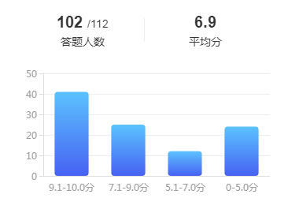
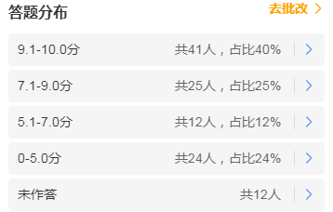
作业分析
存在的主要问题：
1. 阵列计算的乘积位数不足；
2. 阵列计算中，加入了小数点；
3. 数值转换错误，把阵列计算用一位运算实现；
4. 无算后求补输出，小数当做整数，阵列计算错误等。

Slide 10
8. 设X＝+15/32,Y＝-13/32,试用带求补器的补码阵列乘法器计算：X×Y。
【解】： X＝+15/32=0.01111B, Y＝-13/32=-0.01101B
[X]_{补}=0.01111，[Y]_{补}=1.10011
符号位： x_{f}⊕y_{f}=0⊕1=1
算前求补，得： X’=01111，Y’=01101
阵列计算，得： 01111
× 01101
01111
01111
01111
（注意位数） 0011000011
算后求补输出，得： 1100111101
即 [X×Y]_{补}=1.1100111101
因此 X×Y=-0.0011000011

Slide 11
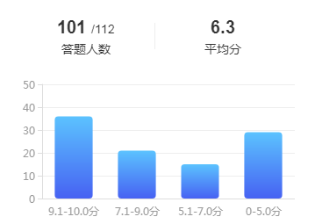
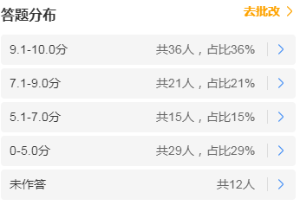
作业分析
存在的主要问题：
1. 阵列计算的乘积位数不足；
2. 阵列计算中，加入了小数点；
3. 数值转换错误，把阵列计算用一位运算实现；
4. 无算后求补输出，小数当做整数，阵列计算错误等。

Slide 12
9.已知x=-11011，y=-10111，试用直接补码阵列乘法计算x×y。
【解】： [x]_{补}=100101， [y]_{补}=101001
直接补码阵列乘法计算过程：
(1) 0 0 1 0 1
× (1) 0 1 0 0 1
(1) 0 0 1 0 1
(1) 0 0 1 0 1
1 (0) (0) (1)(0)(1) 0
1 1 0 (1) (1) 0 (1) 0 1 1 0 1 （注意位数！）
(0) 0 1 0 0 1 1 0 1 1 0 1
即 [x×y]_{补}= 010,0110,1101
∴ x×y=+10,0110,1101

Slide 13
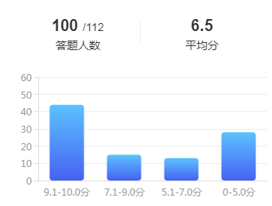

作业分析
存在的主要问题：
1. 阵列计算的乘积位数不足；
2. 负数转换补码错误；
3. 含权阵列计算不熟悉；
4. 补码概念不清等。

Slide 14
10. 已知数X和Y的二进制真值为：X=-1.11001B，Y=+0.00111111B，试用浮点运算方法计算：X-Y。 要求计算过程中：先将X和Y规格化表示再进行计算，浮点数的表示格式中：阶码占3位，尾数占6位（都不包括符号位）；阶码和尾数均采用含双符号位的补码表示。运算结果的尾数取6位（不含符号位），舍入规则用“截去”法。
【解】： X=-0.111001×2⁰⁰¹， Y=+0.111111×2⁻⁰¹⁰
用浮点数形式表示：
[X]_{浮}=00 001,11.000111 [Y]_{浮}=11 110，00.111111
[-Y]_{浮}=11 110，11.000001
(1) 对阶 ΔE=[Ex]_{补}-[Ey]_{补}=00001+00010=00011
-Y向X对齐，将-Y的尾数向右3位，阶码加3,得到：
[-Y]_{浮}=00 001,11.111000(001)

Slide 15
(2) 尾数相减：
[X]_{补}-[Y]_{补}=[X]_{补}+[-Y]_{补}
=11.000111+11.111000(001) = 10.111111（001）
即: [X-Y]_{浮}=00 001,10.111111(001)
(3) 规格化处理:结果不是规格化数，向右规格化，阶码加1, 可得：
[X-Y]_{浮}= 00 010,11.011111（1001）
(4) 舍入处理：截去法，
[X-Y]_{浮}=00 010，11.011111
(5)溢出判断： 阶码运算无溢出，故结果无溢出，因此
X-Y=-0.100001×2⁺⁰¹⁰

Slide 16
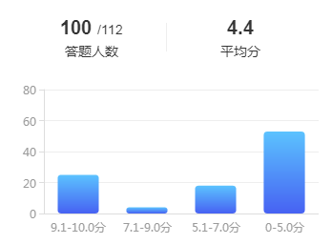
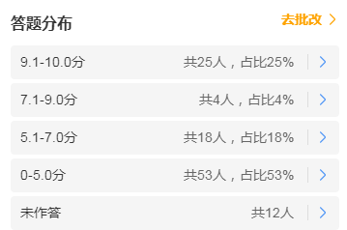
作业分析
存在的主要问题：
1. X,Y规格化不熟悉；
2. 对阶后，Y右移3位时，尾数的处理；
3. 计算过程不熟悉；
4. 负数补码转换真值错误等。

